Slide 1


Системный подход в Школе Библии
Администрирование и отчетность
Семинар #12
Программа обучения ШБ

Slide 2

Цели служения Школы Библии
Школа Библии — это евангельское служение в общине, цель которого —
Искать новых людей (учеников),
Знакомить их с библейской истиной,
Приводить их ко Христу посредством изучения библейских уроков.

Slide 3
Системный подход в служении Школы Библии
Церковь – Тело Христово (Еф. 4:16);
Евангелизационный план служения общины;

Slide 4

Евангельский цикл служения общины
Подготовка почвы
Сохранение
урожая
Сеяние
Сбор урожая
Взращивание

Slide 5
Пять сфер деятельности общины
Поиск новых людей (подготовка почвы);
Информирование и приглашение людей в Школу Библии (сеяние);
Обучение Библии (взращивание урожая);
Крещение. Евангельская программа (сбор урожая);
Ученичество. Обучение евангельскому служению (сохранение урожая).

Slide 6
1. Поиск новых людей – Подготовка почвы
  Социальные мероприятия;
  Программы по здоровому образу жизни;
  Концерты;
  Благотворительные акции;
  Культурные программы…
  Цель – обогатить членов церкви новыми знакомыми и создать благоприятные условия для посева духовных семян

Slide 7
2. Информирование и приглашение людей в Школу Библии – Сеяние
Распространения литературы, миссионерских книг, буклетов, пригласительных;
Онлайн-реклама, приглашения в социальных сетях;
Посещение членов церкви и приглашение родственников…
  Цель – найти учеников в Школу Библии

Slide 8
3. Обучение Библии – Взращивание урожая
  Школа Библии (включая пасторский класс и библейские курсы);
  Малые группы;
  Цель – обучить новых людей истинам Священного Писания и призвать их посвятить свою жизнь Богу

Slide 9
4. Крещение – Сбор урожая
  Евангельские программы
  Цель – призвать людей принять Иисуса Христа, как личного Спасителя и креститься
  Важно!
  Община должна планировать евангельские программы и крещения, чтобы в годичном плане заранее были проставлены даты этих служений

Slide 10
5. Ученичество – Сохранение урожая
  обучению членов церкви, в том числе вновь крещенных, методам миссионерской работы.
  Цель – вовлечение членов церкви в евангельское служение и обучение их служению в соответствии с духовными дарами.

Slide 11
Ученичество – Сохранение урожая
«Для созидания наших церквей нужны мудрые служители, которые могут находить и развивать способных членов церкви, готовя их для служения Господу. Служители, работающие в церквах, и приезжие должны обучать проведению библейских уроков и миссионерскому служению».
Ревью энд Геральд, 15 мая 1888 г.

Slide 12
Ученичество – Сохранение урожая
Служение Школы Библии непосредственно направлено на преподавание библейской истины и обучение членов церкви этому служению.
Это замечательный инструмент для ученичества!

Slide 13
Системный подход в служении
Означает что в общине есть:
Годовой план служения с учетом 5 этапов евангельского цикла и их взаимосвязь
Каждый труженик должен передавать эстафету служения тем, кто трудится на следующем этапе.
Notes:
Важно продумать и запланировать в календаре плана служения общины на год конкретные цели и задачи.

Slide 14
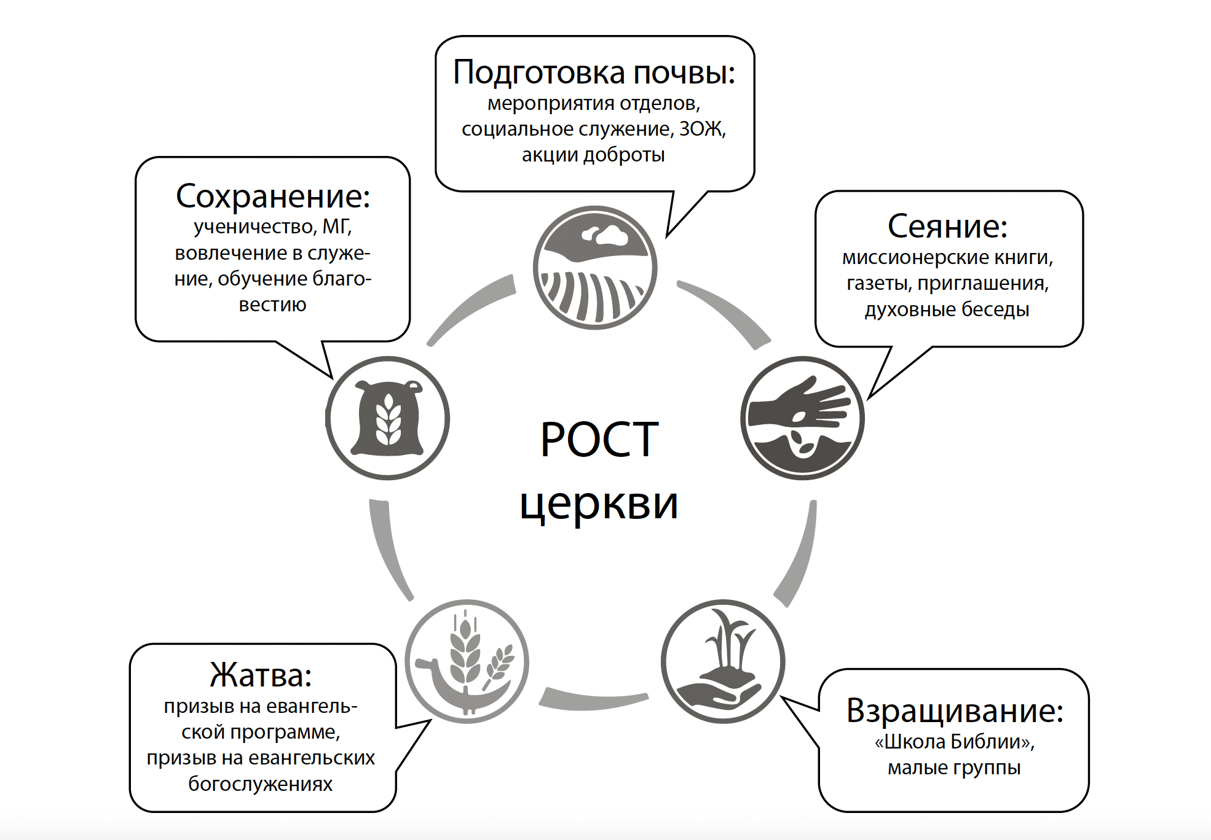
Комплексная схема евангельского цикла
Notes:
Когда община проводит социальные мероприятия, концерты, акции доброты и другие мероприятия этапа .подготовки почвы., участвующие в ней должны быть научены, что они готовят почву для сеяния духовных семян. Поэтому у них в арсенале должны быть эти .семена.: книги, газеты, буклеты. На этих мероприятиях должны быть розданы заранее приготовленные приглашения в .Школу Библии.. Все ученики, изучавшие библейские уроки в течение года, должны быть приглашены на евангельскую программу.

Slide 15
Годовой план служения общины включает
Комплекс мероприятий по каждому из пяти этапов евангельского цикла: подготовка почвы, сеяние, взращивание, жатва, сохранение;
Даты проведения каждого мероприятия и ответственных;
Цели и задачи каждого мероприятия;
Даты регулярных обучающих и мотивирующих семинаров для учителей Школы Библии;
Периодичность представления отчетов о работе Школы Библии совету и общему собранию общины.
Notes:
Определить даты регулярных обучающих и мотивирующих семинаров для учителей Школы Библии, даты проведения обучения членов церкви преподаванию библейских уроков.
Регулярность представления отчетов о работе Школы Библии совету и общему собранию общины.
Необходимо также запланировать «неделю жатвы», короткую евангельскую программу весной и осенью, на которую нужно пригласить учеников Школы Библии, чтобы они могли услышать призыв в евангельской проповеди и принять решение заключить завет с Господом.

Slide 16
Системный подход в служении
Означает что в общине есть:
Годовой план служения с учетом 5 этапов евангельского цикла и их взаимосвязь;
Настойчивость и последовательность
Notes:
Важно продумать и запланировать в календаре плана служения общины на год конкретные цели и задачи.
Очень важно чтобы община придерживалась евангельского цикла в служении

Slide 17
Системный подход в служении
Очень важно, чтобы община в служении придерживалась принятого и утвержденного на общем собрании годичного евангелизационного плана
Не только планировать, но осуществлять!
Notes:
Не только планировать, но осуществлять!

Slide 18
Комитет, координирующий служение Школы Библии в общине
Совет общины или евангельский комитет (комитет отдела личного служения);
В большой общине возможно создание Комитета Школы Библии.

Slide 19
Системный подход в служении
Подразумевает:
Годовой план служения с учетом 5 этапов евангельского цикла и их взаимосвязь;
Настойчивость и последовательность
Отчетность.

Slide 20
Отчет о служении Школы Библии в общине
Включает:
Количество учеников;
Количество учителей;
Проведенные обучающие мероприятия;
Деятельность Онлайн-школы Библии;
Основные достижения;
Опыты служения…

Slide 21
Отчет о служении Школы Библии в общине
Предоставляется:
Руководителем Школы Библии;
Общему собранию церкви;
Два раза в год.
Отчеты должны включать опыты служения и носить мотивационный характер

Slide 22
Системный подход в служении Школы Библии
Подразумевает:
Годовой план служения с учетом 5 этапов евангельского цикла и их взаимосвязь;
Настойчивость и последовательность
Отчетность
Важность всех деталей служения

Slide 23
Важные детали в служении Школы Библии
Руководитель Школы Библии в общине;
Библейские учителя;
Регулярное обучение учителей и членов церкви;
Печатные и онлайн библейские уроки;
Учет и духовная опека учеников Школы Библии;
Поддержка и продвижение Школы Библии всеми отделами общины;
Реклама Школы Библии на всех мероприятиях общины;
Интеграция идей Школы Библии в служение всех отделов общины: классы СШ, малые группы, молодежные встречи и др.;
Отчет о работе Школы Библии перед общим собранием общины;
Финансовое обеспечение служения Школы Библии;
Комитет, координирующий служение Школы Библии в общине (конференции/унионе/дивизионе);
Администрирование служения Школы Библии со стороны конференции (миссии, поля) / униона (униона церквей) / дивизиона.

Slide 24
Системный подход это
согласованность в служении
«Секрет успеха в деле Божьем зависит от согласованной работы нашего народа. Необходимы совместные усилия, когда каждый член тела Христова выполняет свою часть работы в соответствии со способностями, дарованными ему Богом».
Христианское служение, с. 75

Slide 25
Системный подход это
согласованность в служении
«Если бы христиане действовали сообща, двигаясь вперед как один, руководствуясь одной Силой и стремясь к достижению одной цели, они привели бы в движение мир».
Свидетельства для церкви, т. 9, c. 221

Slide 27
Системный подход
в служении Школы Библии
Комитет, координирующий служение Школы Библии:
Функция комитета: координация работы Школы Библии на уровне организации;
Состав комитета: администратор,
  руководители: СШ/ЛС, Медиаслужения, Адвентистской миссии, ПА, Евангелизма, администратор ОШБ, Молодежного служения...

Slide 28
Системный подход
в служении Школы Библии
Комитет, координирующий служение Школы Библии:
Полномочия — это рабочий комитет, представляет решения на АДКОМ/ИК или Ев. комитет;
Руководство комитетом:
    Председатель – администратор;
    Секретарь — директор Отдела СШ/ЛС.

Slide 29
Системный подход
в служении Школы Библии
Комитет, координирующий служение ШБ:
Задачи комитета:
а. организовывать обучение пасторов и членов церкви;
б. анализировать служение ШБ в рамках организации;
в. не реже 2 раз в год принимать и утверждать отчеты
о деятельности Школы Библии;
г. разрабатывать планы развития служения;
д. утверждать новые библейские уроки или их новые редакции;

Slide 30
Системный подход
в служении Школы Библии
Комитет, координирующий служение ШБ:
Задачи комитета:
е. разрабатывать материалы для обучения пасторов, пресвитеров и рядовых членов церкви;
ж. анализировать работу онлайн-ресурсов и улучшать ее;
з. планировать мотивирующие мероприятия (форумы,
конгрессы и др.);
и. формировать предложения для исполнительных и административных комитетов с целью развития служения Школы Библии.

